Slide 1
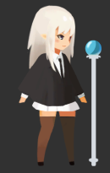

인생 게임
조민주

Slide 2
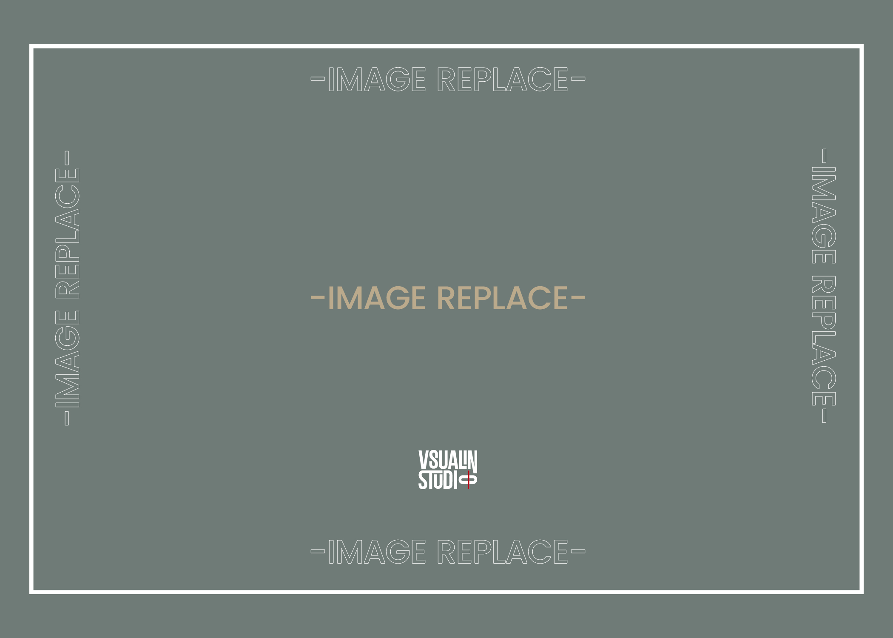
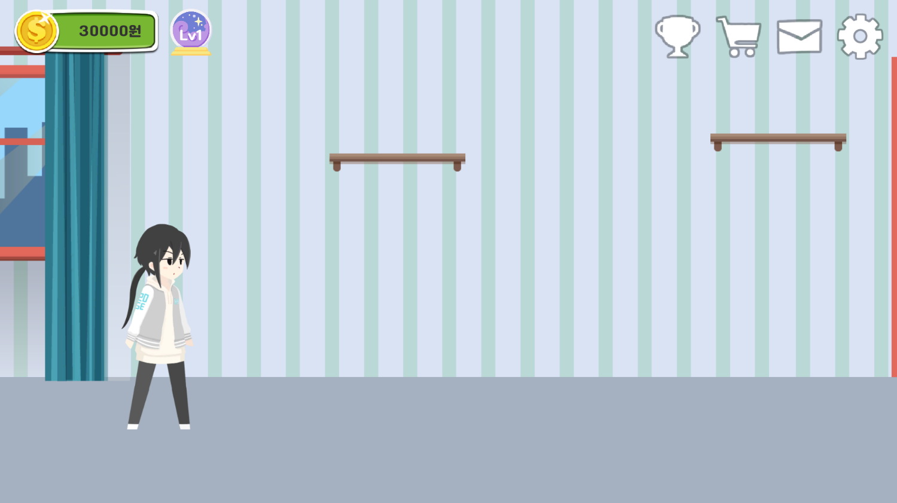

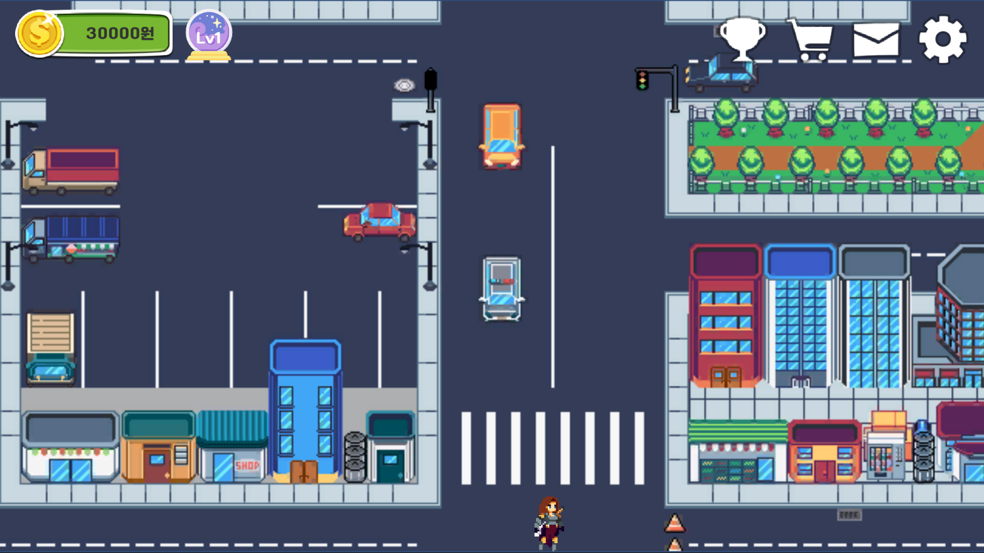


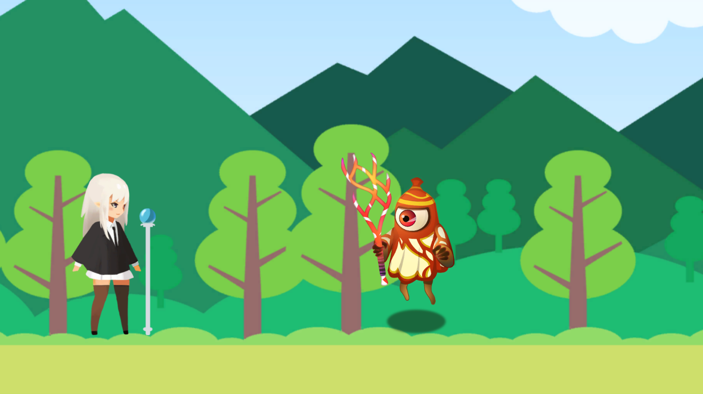
2022/04/12 Unity 2D Game Project – MIN JU
플레이 가능
플랫폼
Windows (PC)
You can control this game by using mouse and keyboard.
I recommend you to play this game as Full HD (1920 X 1080)
Life Game

Slide 3
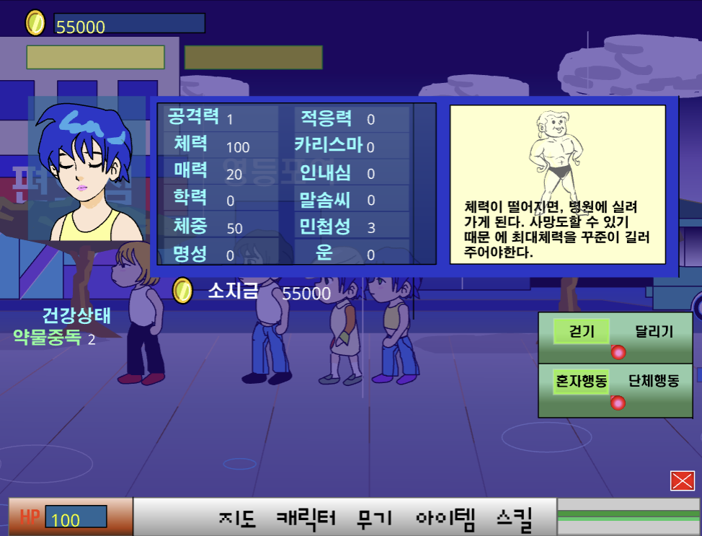
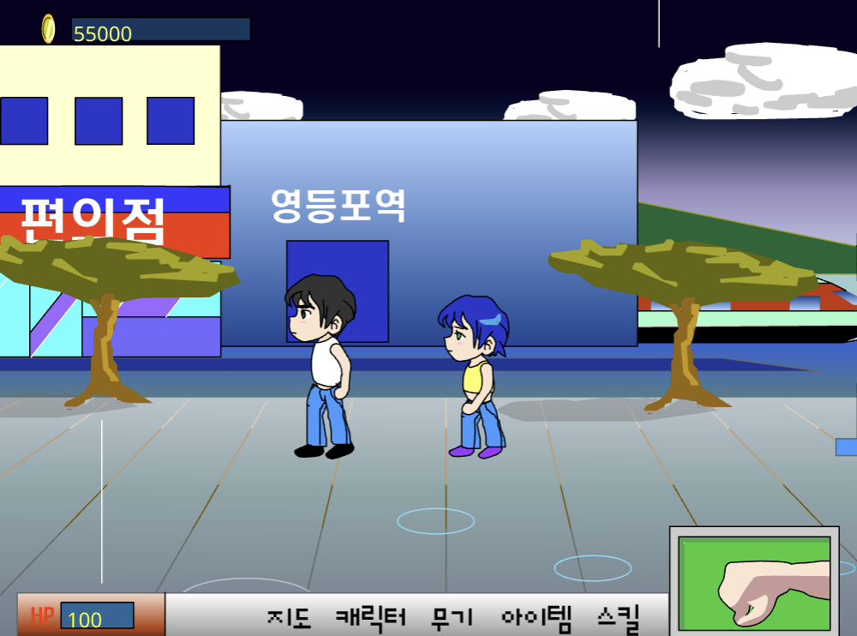
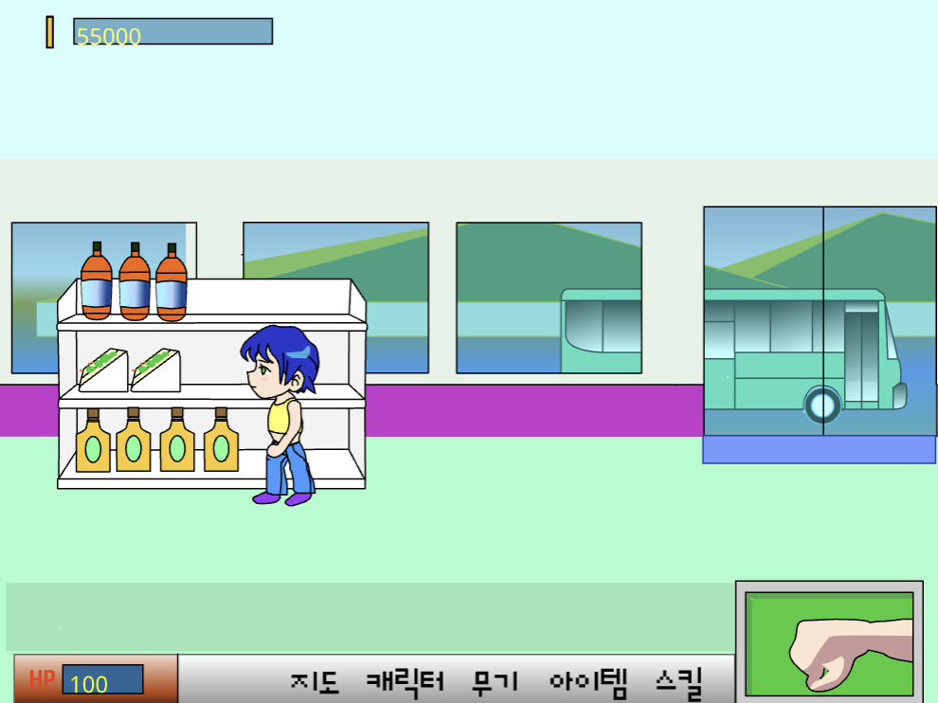
참고한 게임
플래시 게임 (샤롯데 제작)
실제 현실에서 일어나는 일들을 캐릭터 양성으로 구현한 게임이다.

Slide 4
타겟층
이 게임을 좋아할 만한 대상
캐릭터
양성
인생게임 유저
재택근무
직장인
캐릭터
키우는 것을
좋아하는
플레이어
재택근무 쉬는 시간
혹은 퇴근 후
게임으로
휴식을 취하고픈
직장인
기존 인생게임
혹은 유사게임
플레이어

Slide 5
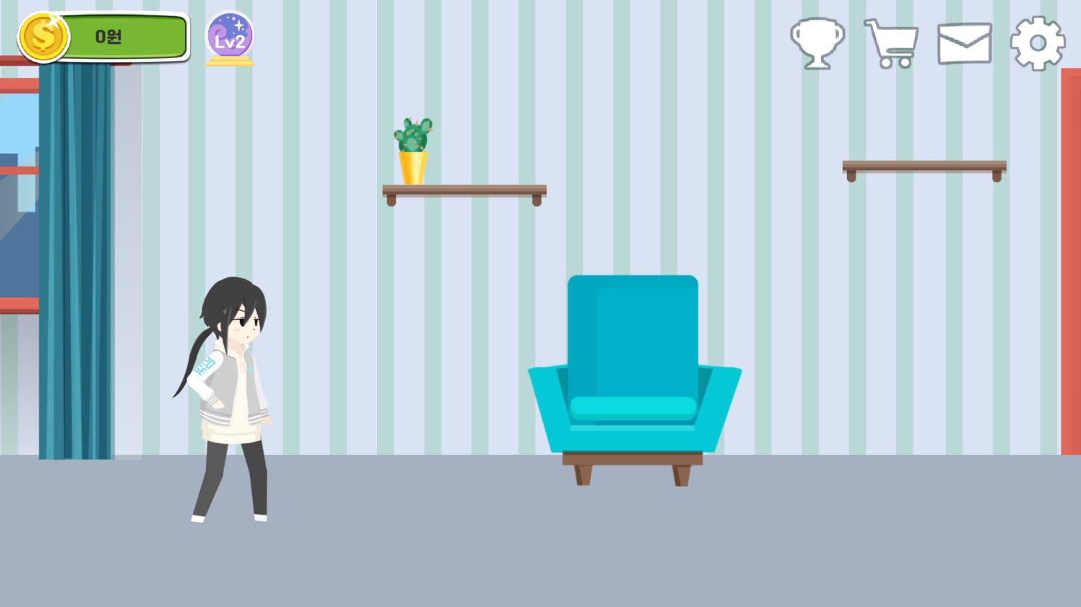
기획 의도
Written by
MIN JU (2022/04/12)
“간편한 조작 및 시스템으로 심심할 때 머리를 비우고 할 수 있는 게임.”
미니게임을 통해 돈을 벌어서 캐릭터의 능력치, 인테리어 등에 투자한다.
단순한 플레이를 통해 나만의 가상 인생을 꾸밀 수 있다.
돈을 많이 벌면 건물주의 꿈을 실현할 수 있다.

Slide 6
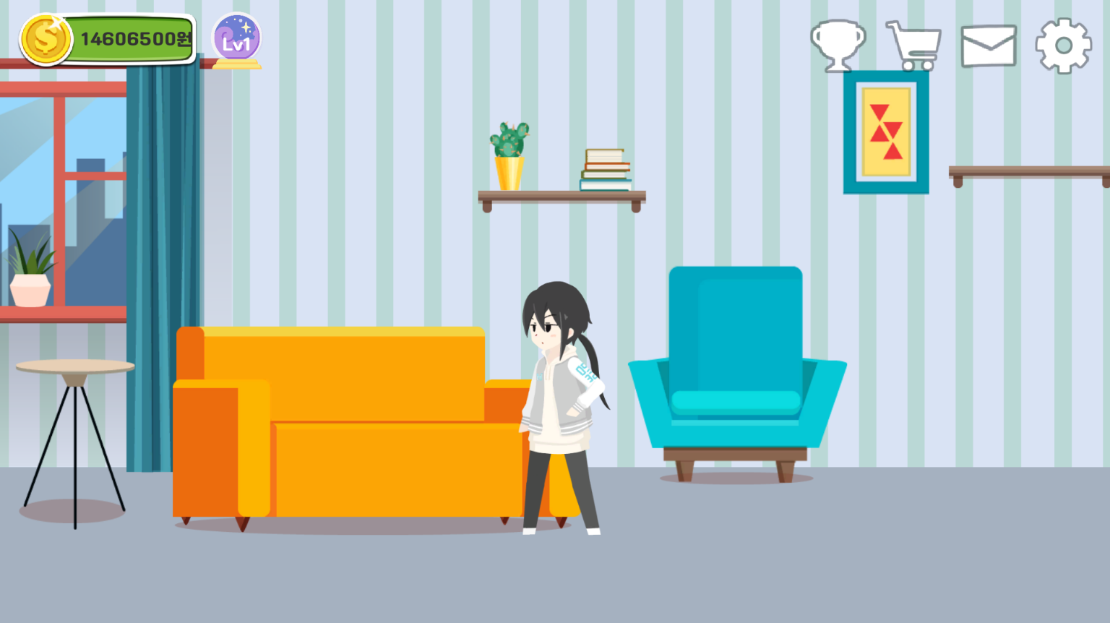

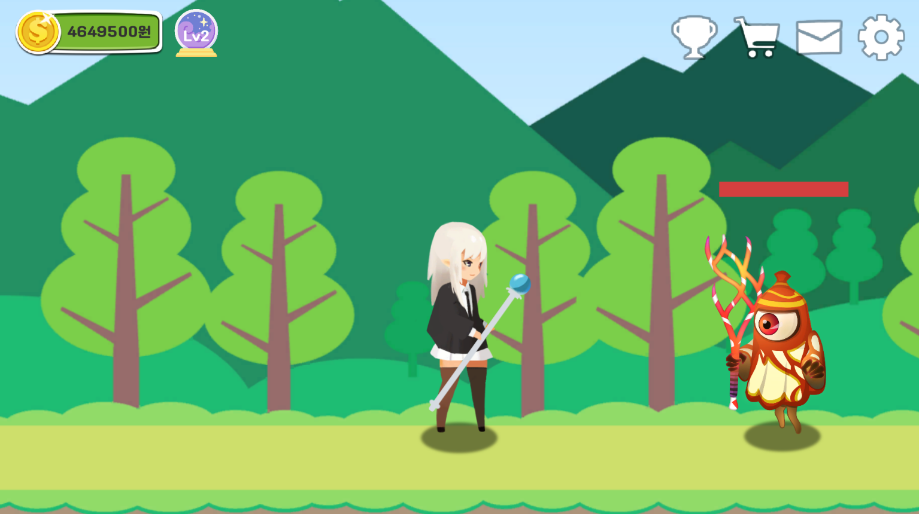
씬 구성
Written by
MIN JU (2022/04/12)
Scene #1: Home
Scene #2: Town
Scene #3: Monster

Slide 7

씬 구성
Written by
MIN JU (2022/04/12)
Scene #1
Home

Slide 8
씬 구성
Written by
MIN JU (2022/04/12)
Scene #2
Town

Slide 9
씬 구성
Written by
MIN JU (2022/04/12)
Scene #3
Monster

Slide 10
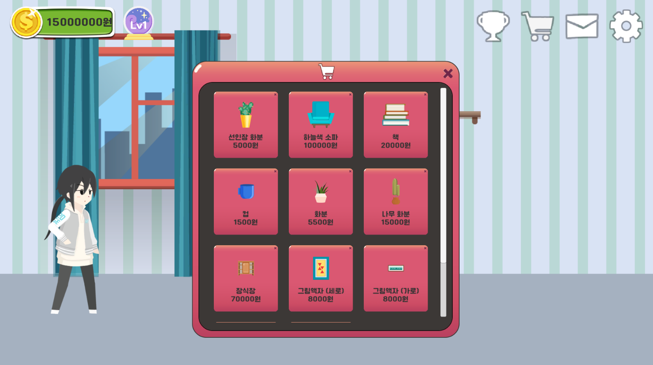
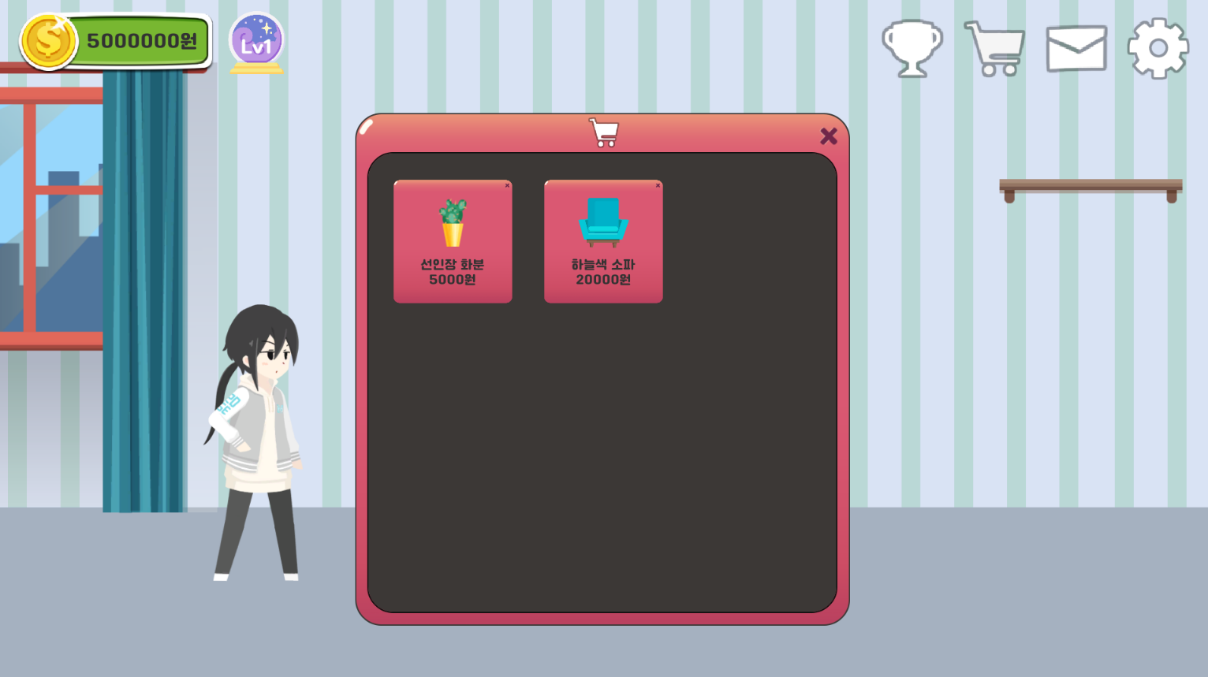
게임 진행
Home
Written by
MIN JU (2022/04/12)
돈으로 인테리어 소품이나 가구를 구매해
집을 꾸밀 수 있다.
구매한 가구는 씬이 변경되어도 저장된다.

Slide 11
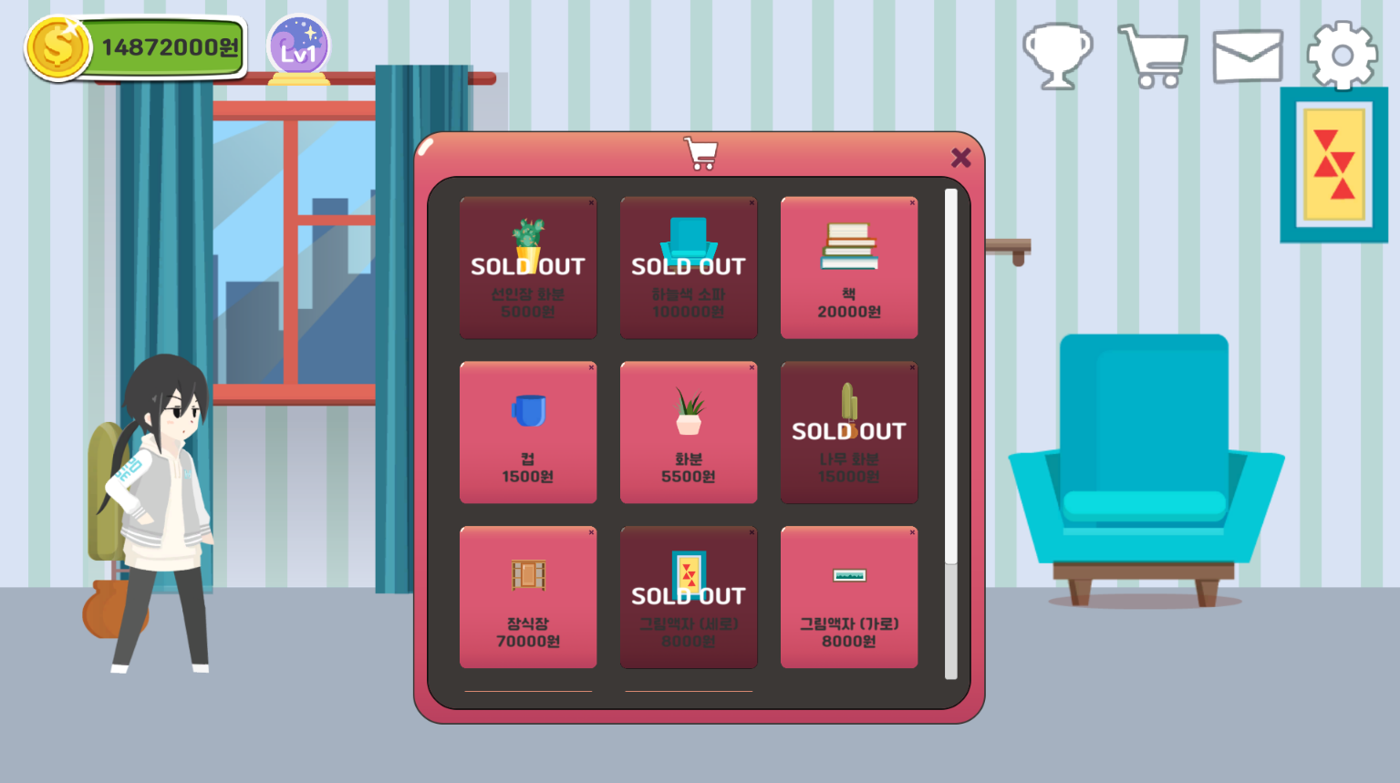
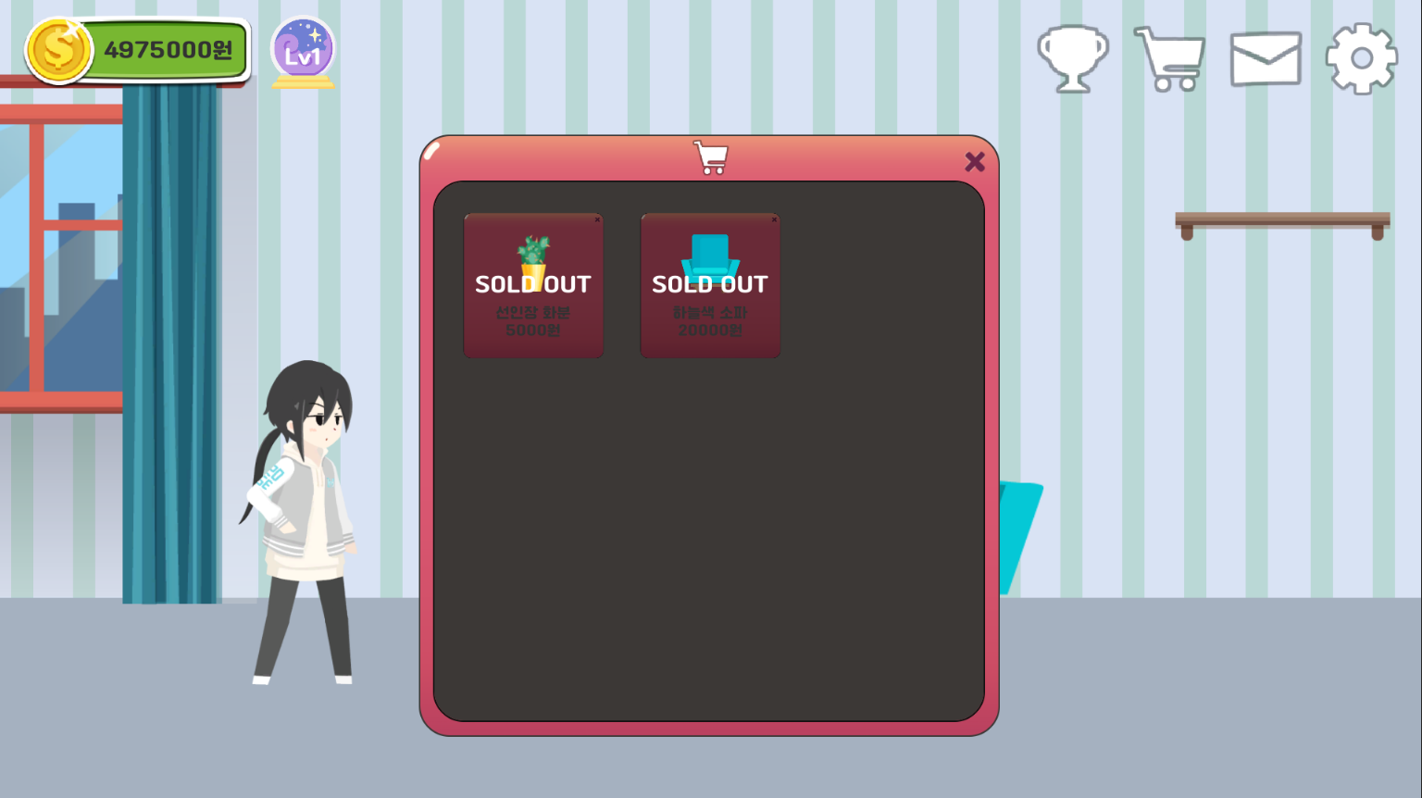
게임 진행
Home
Written by
MIN JU (2022/04/12)
돈으로 인테리어 소품이나 가구를 구매해
집을 꾸밀 수 있다.
구매한 가구는 씬이 변경되어도 저장된다.

Slide 12
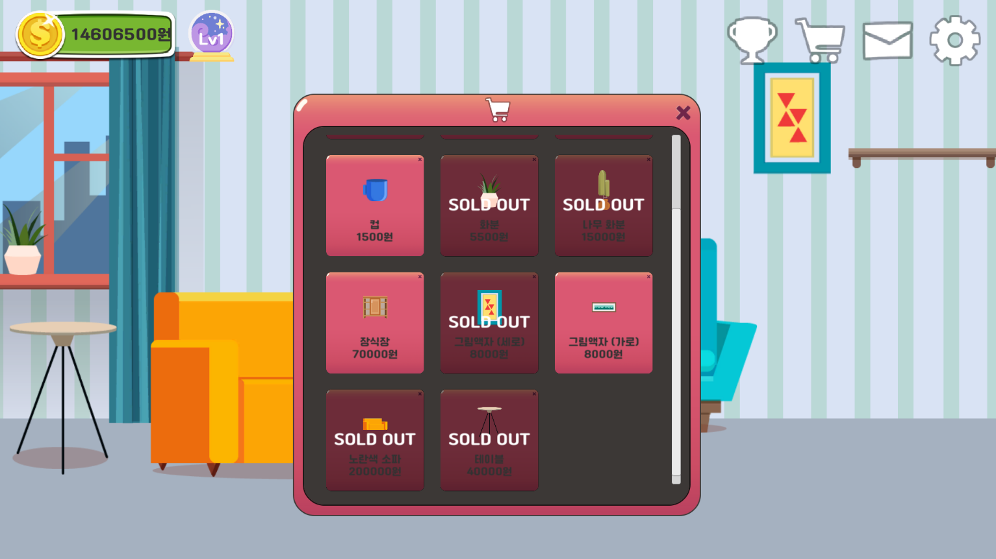
게임 진행
Home
Written by
MIN JU (2022/04/12)
돈으로 인테리어 소품이나 가구를 구매해
집을 꾸밀 수 있다.
구매한 가구는 씬이 변경되어도 저장된다.
다른 씬에서는 가구 구매를 시도해도 구매 안된다.
스크롤 뷰로 많은 아이템 한 창에 구현

Slide 13
게임 진행
Home
Written by
MIN JU (2022/04/12)
돈으로 인테리어 소품이나 가구를 구매해
집을 꾸밀 수 있다.
구매한 가구는 씬이 변경되어도 저장된다.

Slide 14
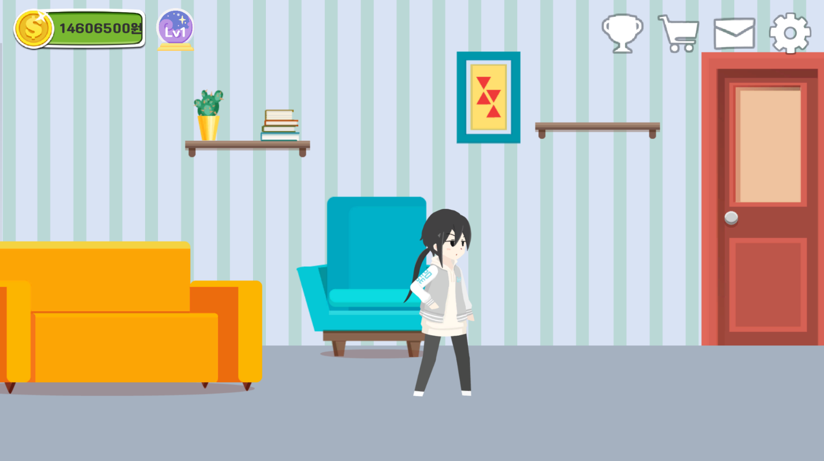
게임 진행
Home
Written by
MIN JU (2022/04/12)
오른쪽 문 근처로 가면 문에서 빛이 난다.
빛이 나는 거리까지 플레이어가 이동해야만
문을 클릭할 수 있다.

Slide 15
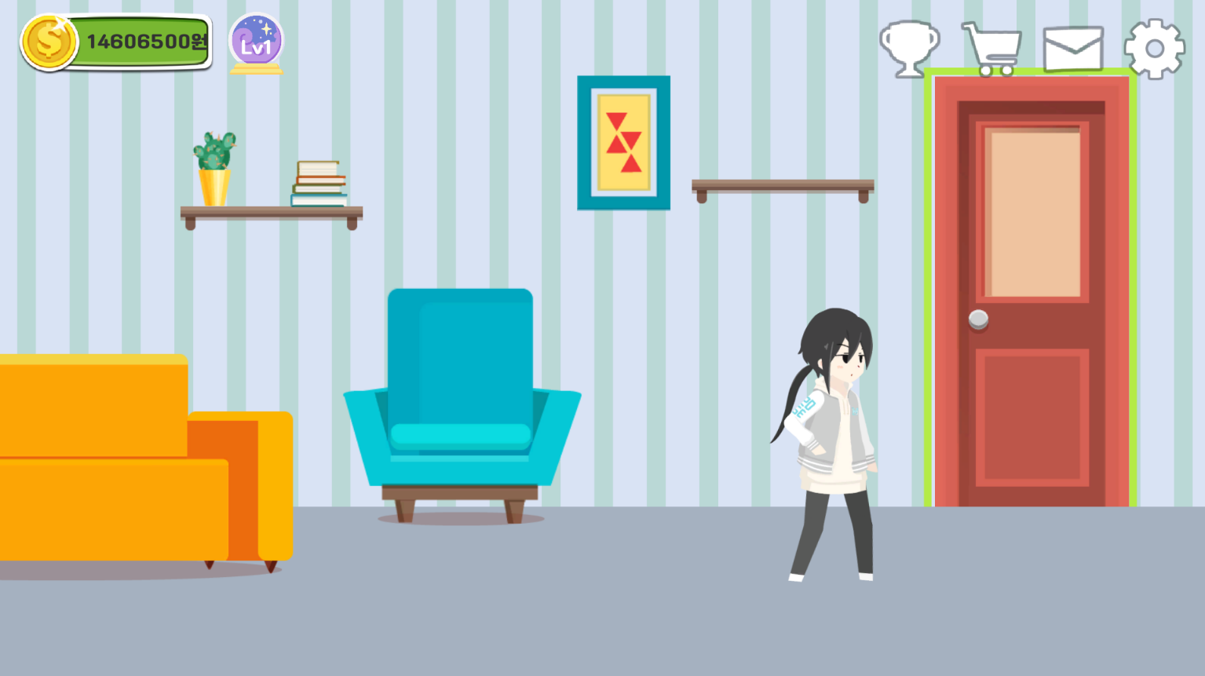
게임 진행
Home
Written by
MIN JU (2022/04/12)
오른쪽 문 근처로 가면 문에서 빛이 난다.
빛이 나는 거리까지 플레이어가 이동해야만
문을 클릭할 수 있다.

Slide 16
게임 진행
Home
Written by
MIN JU (2022/04/12)
문을 클릭하면 밖(Town)으로 나갈 수 있다.

Slide 17
게임 진행
Town
Written by
MIN JU (2022/04/12)
적색 마크가 있는 빌딩을 클릭하면
다양한 빌딩의 건물 임대료 및 매매가를 볼 수 있다.

Slide 18
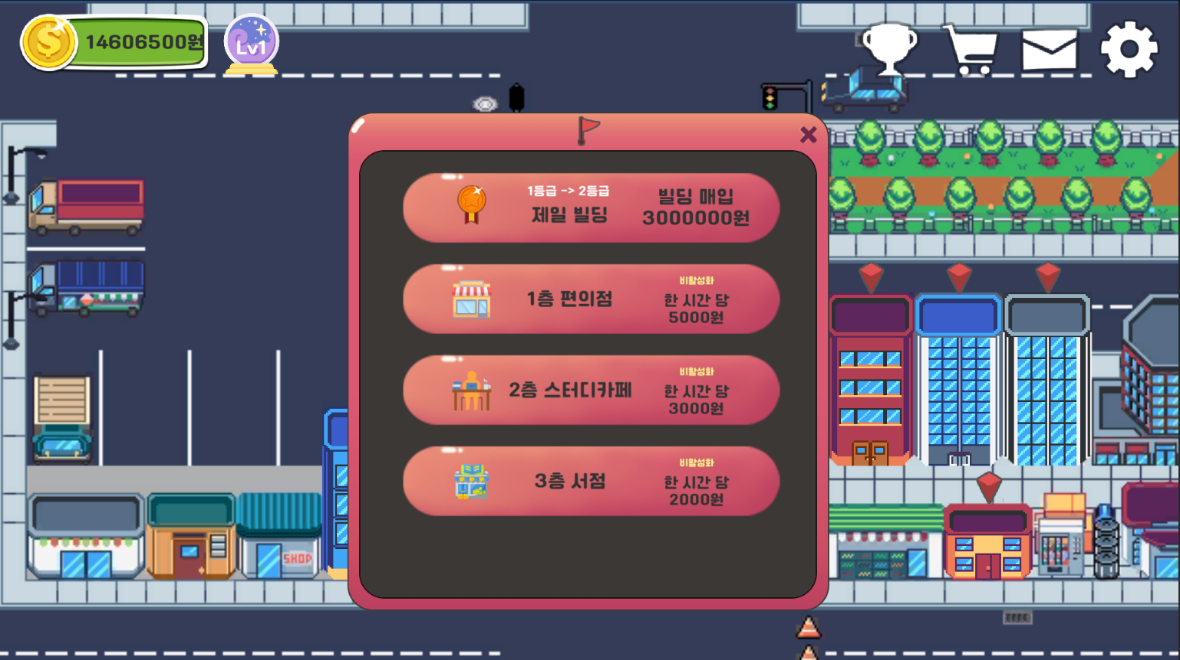
게임 진행
Town
Written by
MIN JU (2022/04/12)
적색 마크가 있는 빌딩을 클릭하면
다양한 빌딩의 건물 임대료 및 매매가를 볼 수 있다.

Slide 19
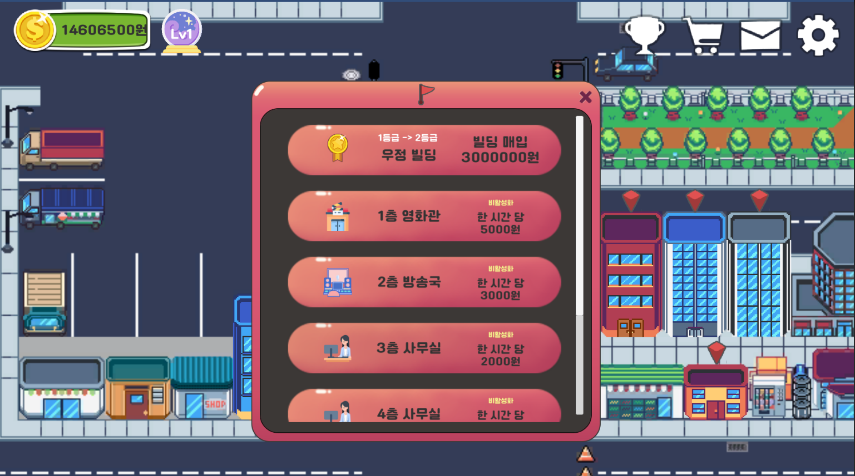
게임 진행
Town
Written by
MIN JU (2022/04/12)
적색 마크가 있는 빌딩을 클릭하면
다양한 빌딩의 건물 임대료 및 매매가를 볼 수 있다.
스크롤 뷰로 많은 층을 한 창에 구현

Slide 20
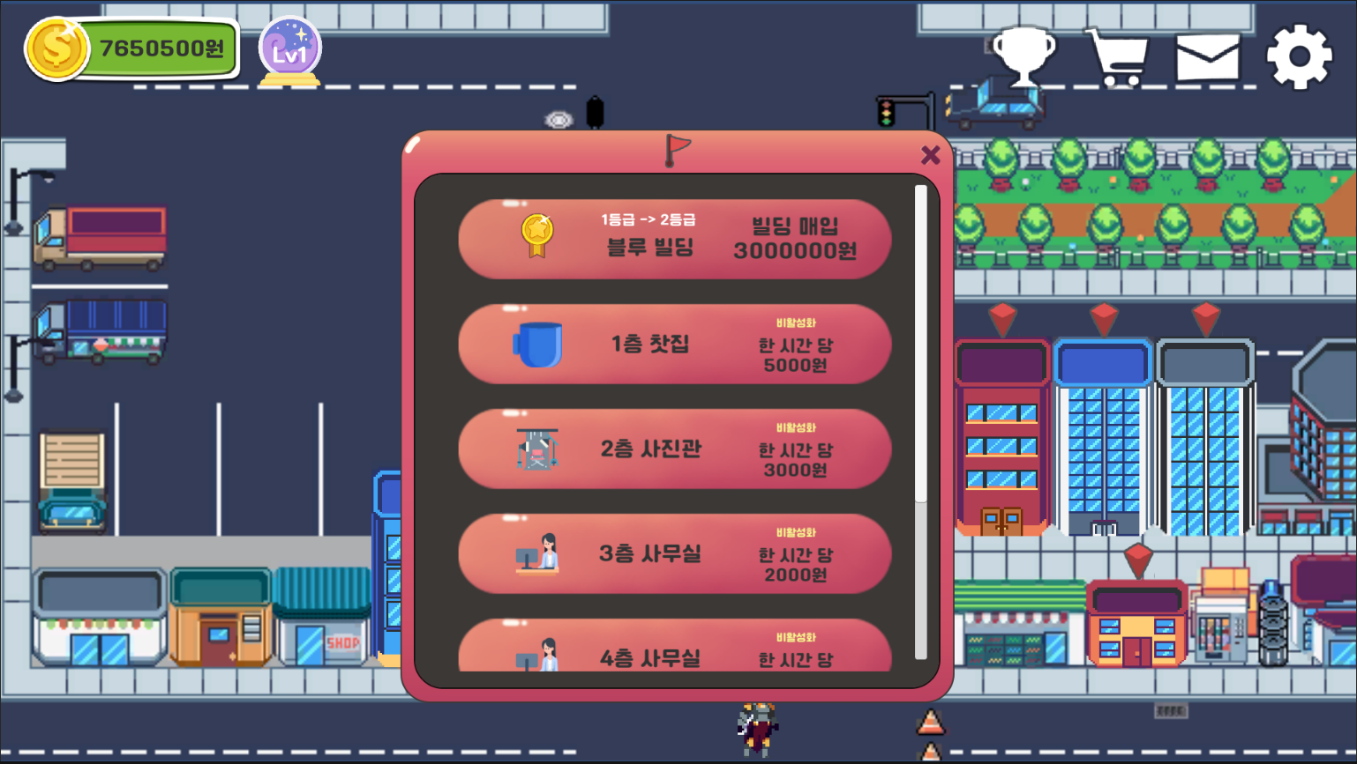
게임 진행
Town
Written by
MIN JU (2022/04/12)
빌딩을 매입하기 전에는
임대료 카운트다운이 비활성화
스크롤 뷰로 많은 층을 한 창에 구현

Slide 21

게임 진행
Town
Written by
MIN JU (2022/04/12)
빌딩을 매입하면
임대료 카운트다운 시작
스크롤 뷰로 많은 층을 한 창에 구현

Slide 22
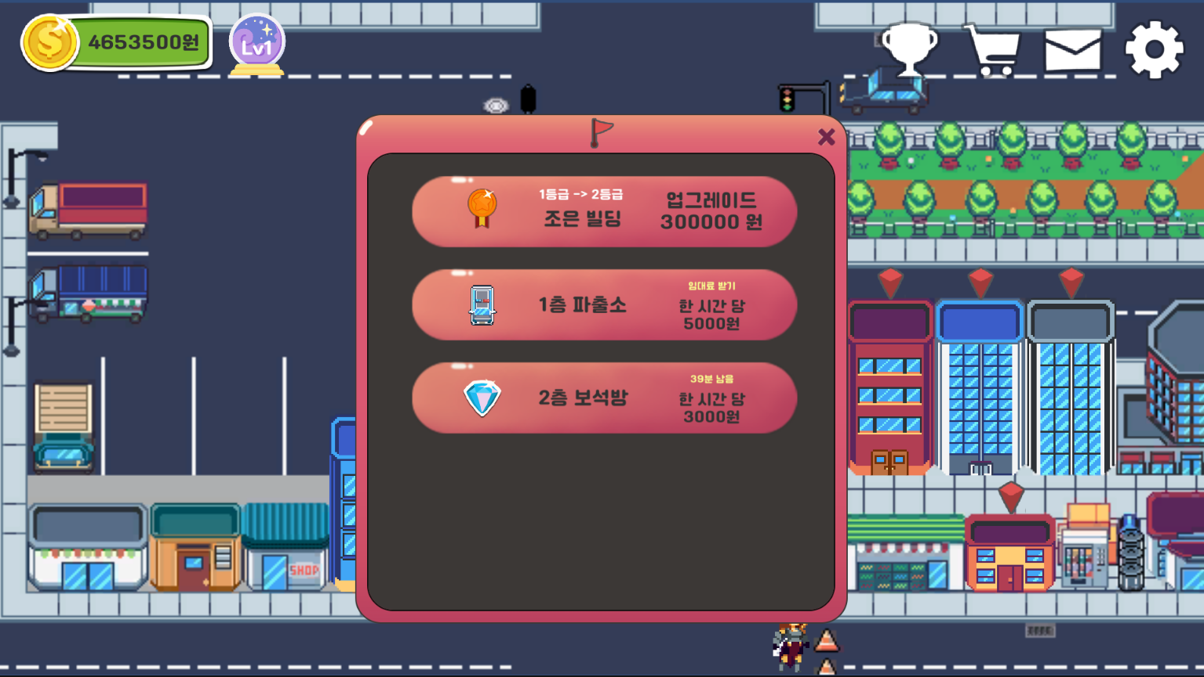
게임 진행
Town
Written by
MIN JU (2022/04/12)
임대료 카운트다운이 완료되면
해당 층의 버튼을 클릭하여
해당 층의 임대료를 벌 수 있다.
해당 층의 카운트 다운 재시작.

Slide 23

게임 진행
Town
Written by
MIN JU (2022/04/12)
게임이 실행되는 동안
씬이 변경되어도 카운트다운은 유지된다.
(설정이나, 상점 버튼 등의 UI 창 제외)

Slide 24
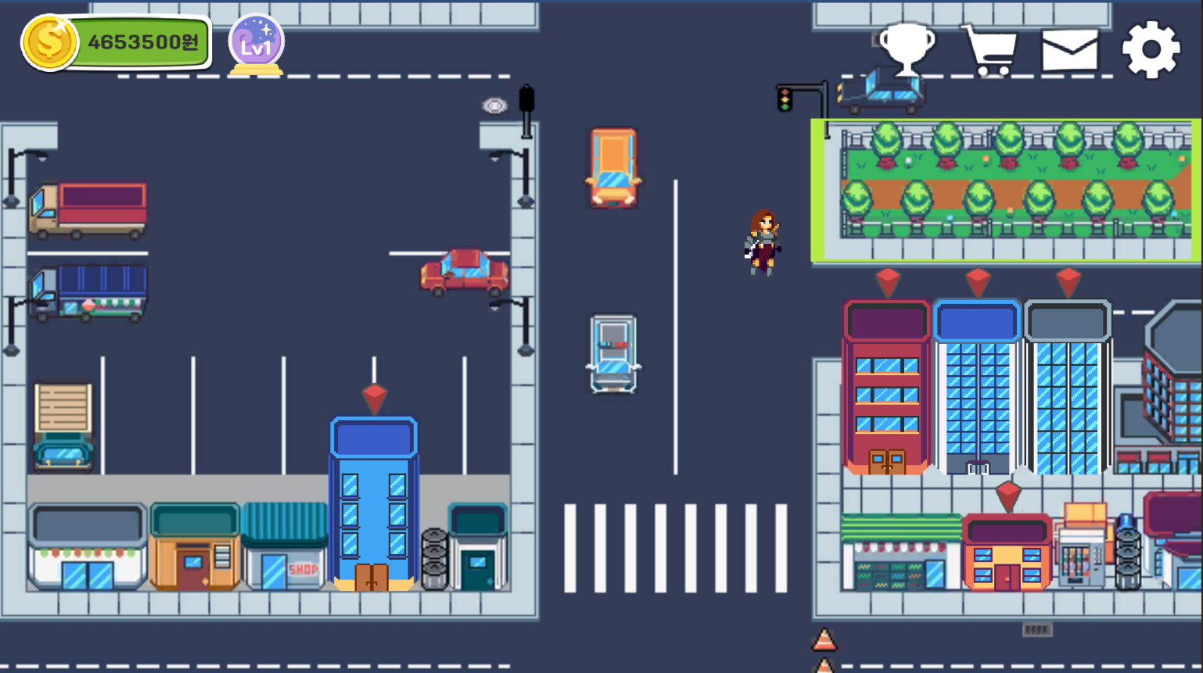
게임 진행
Town
Written by
MIN JU (2022/04/12)
공원 근처로 가면 블록에서 빛이 난다.
빛이 나는 거리까지 플레이어가 이동해야만
공원을 클릭할 수 있다.

Slide 25
게임 진행
Town
Written by
MIN JU (2022/04/12)
공원을 클릭하면 씬이 변경되며
돈을 벌기 위해 몬스터를 잡으러 갈 수 있다.
게임 초반에 건물 매입가를 벌기 위한 수단.

Slide 26
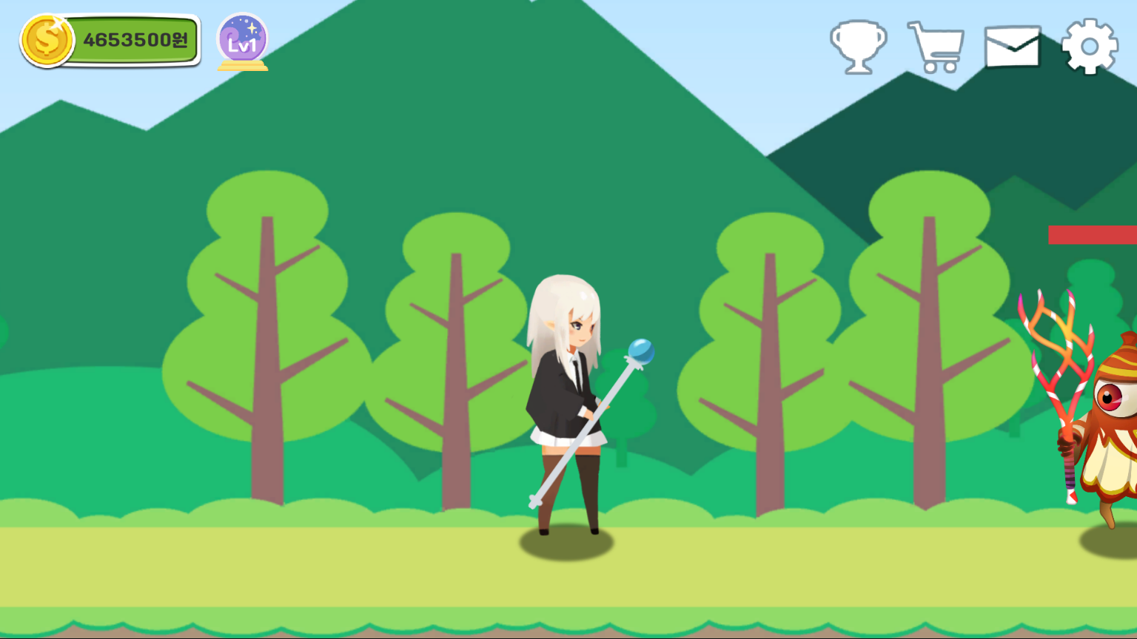
게임 진행
Monster
Written by
MIN JU (2022/04/12)
공원을 클릭하면 씬이 변경되며
돈을 벌기 위해 몬스터를 잡으러 갈 수 있다.
게임 초반에 건물 매입가를 벌기 위한 수단.

Slide 27
게임 진행
Monster
Written by
MIN JU (2022/04/12)
처음에는 몬스터가 가만히 서있다가,
플레이어가 일정 범위 내에 들어오면
플레이어를 따라온다.

Slide 28
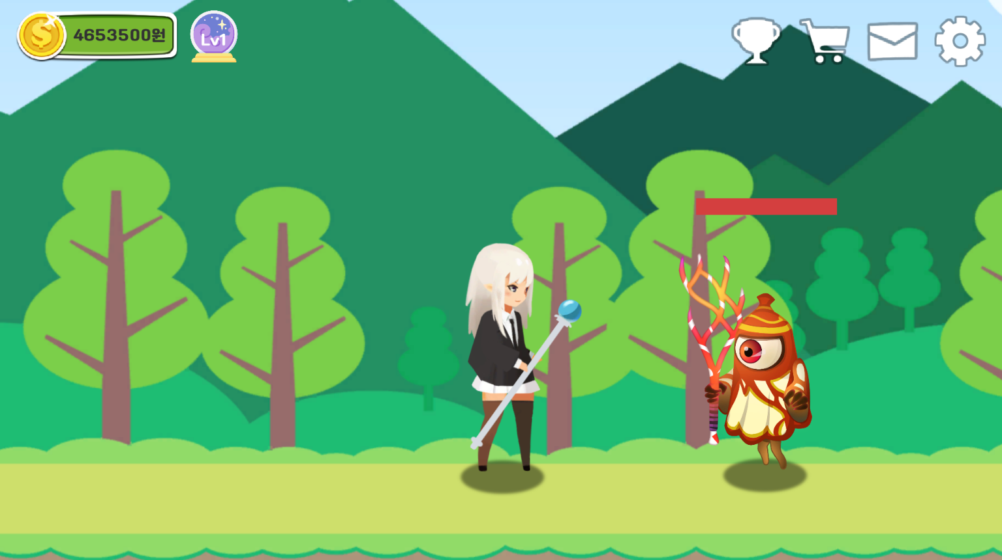
게임 진행
Monster
Written by
MIN JU (2022/04/12)
처음에는 몬스터가 가만히 서있다가,
플레이어가 일정 범위 내에 들어오면
플레이어를 따라온다.

Slide 29
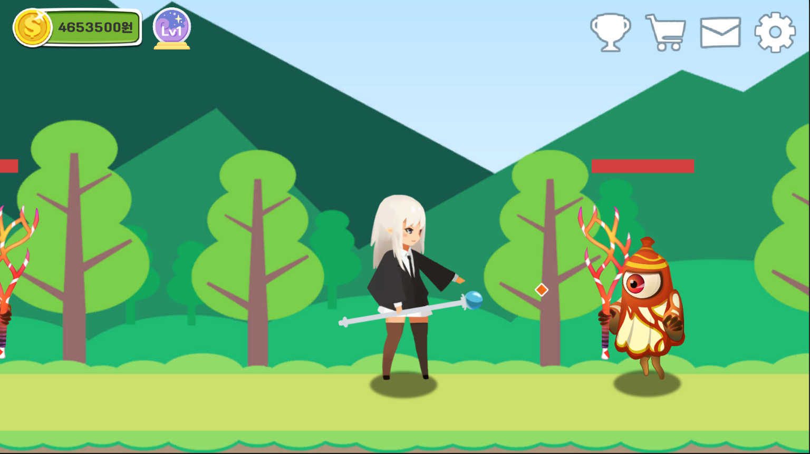
게임 진행
Monster
Written by
MIN JU (2022/04/12)
좌클릭으로 마법총을 쏠 수 있다.
총알에 맞으면 몬스터는 체력이 깎이고,
체력 바도 그만큼 깎인다.

Slide 30
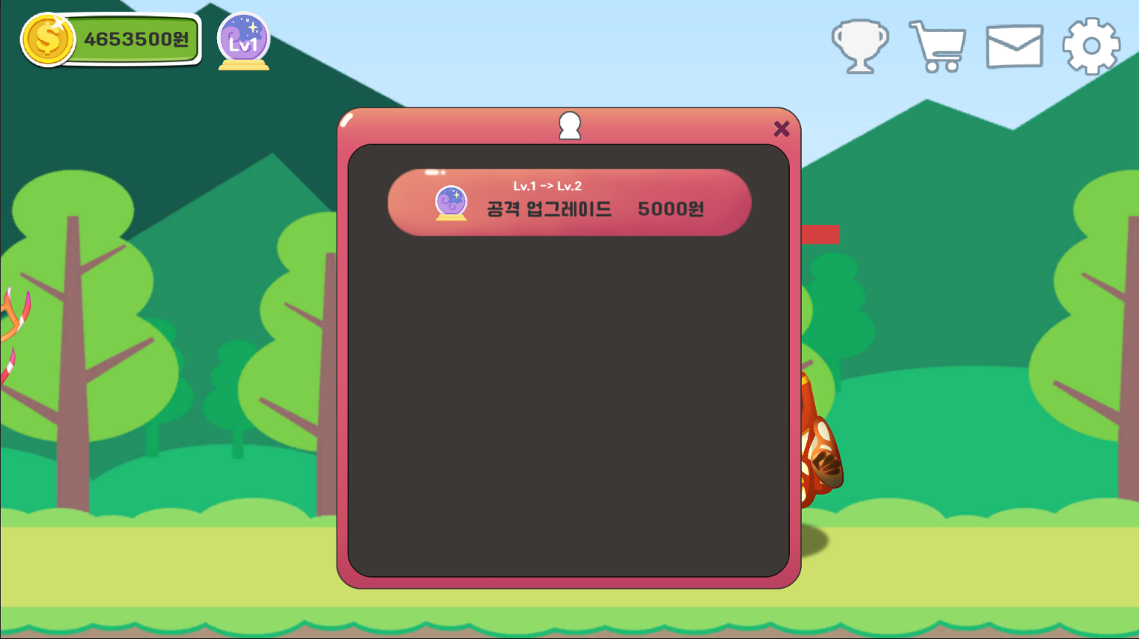
게임 진행
Monster
Written by
MIN JU (2022/04/12)
레벨 상점에서 공격력 레벨을 올릴 수 있다.
버튼을 클릭하여 돈을 주고 공격력을 올린다.
어느 씬에서든 구매 가능하다.

Slide 31

게임 진행
Monster
Written by
MIN JU (2022/04/12)
공격 레벨을 업그레이드 하면
다음 업그레이드는 더 많은 금액을 지불해야 한다.

Slide 32
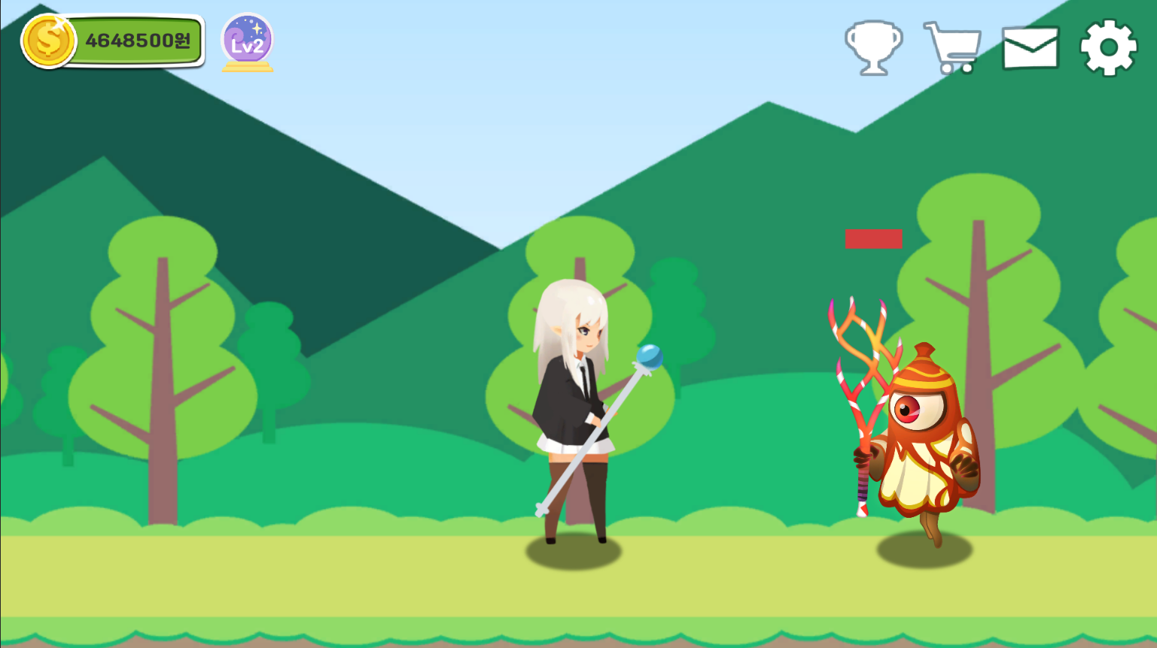
게임 진행
Monster
Written by
MIN JU (2022/04/12)
공격 레벨을 업그레이드 하면
한 번 마법총을 쏠 때마다
몬스터 체력이 더 많이 깎이므로
몬스터를 더 빨리 죽일 수 있다.

Slide 33
게임 진행
Monster
Written by
MIN JU (2022/04/12)
몬스터를 한 마리 죽이면
그 몬스터가 스폰 된 위치에서
1초 뒤에 새로 몬스터가 생성된다.
이렇게 몬스터 수를 유지한다.

Slide 34
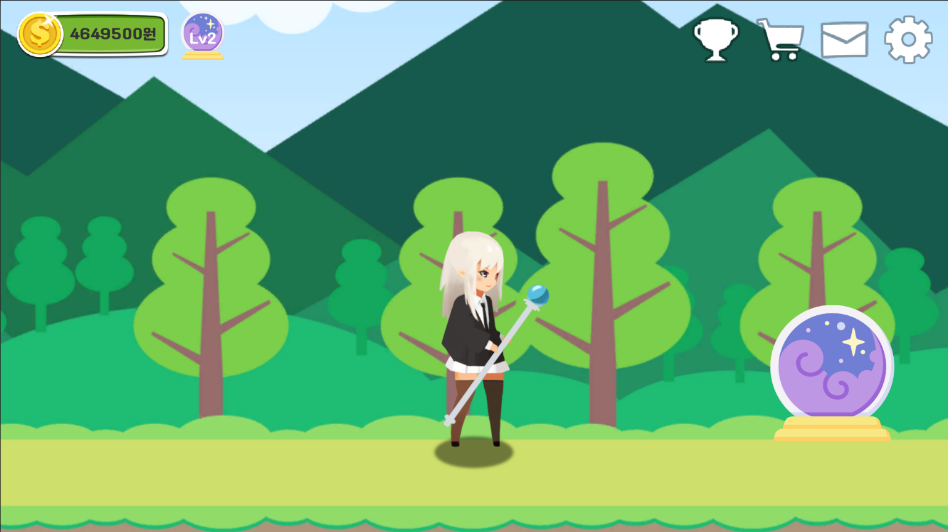
게임 진행
Monster
Written by
MIN JU (2022/04/12)
마법 볼 근처로 가면 볼에서 빛이 난다.
빛이 나는 거리까지 플레이어가 이동해야만
마법 볼을 클릭할 수 있다.

Slide 35
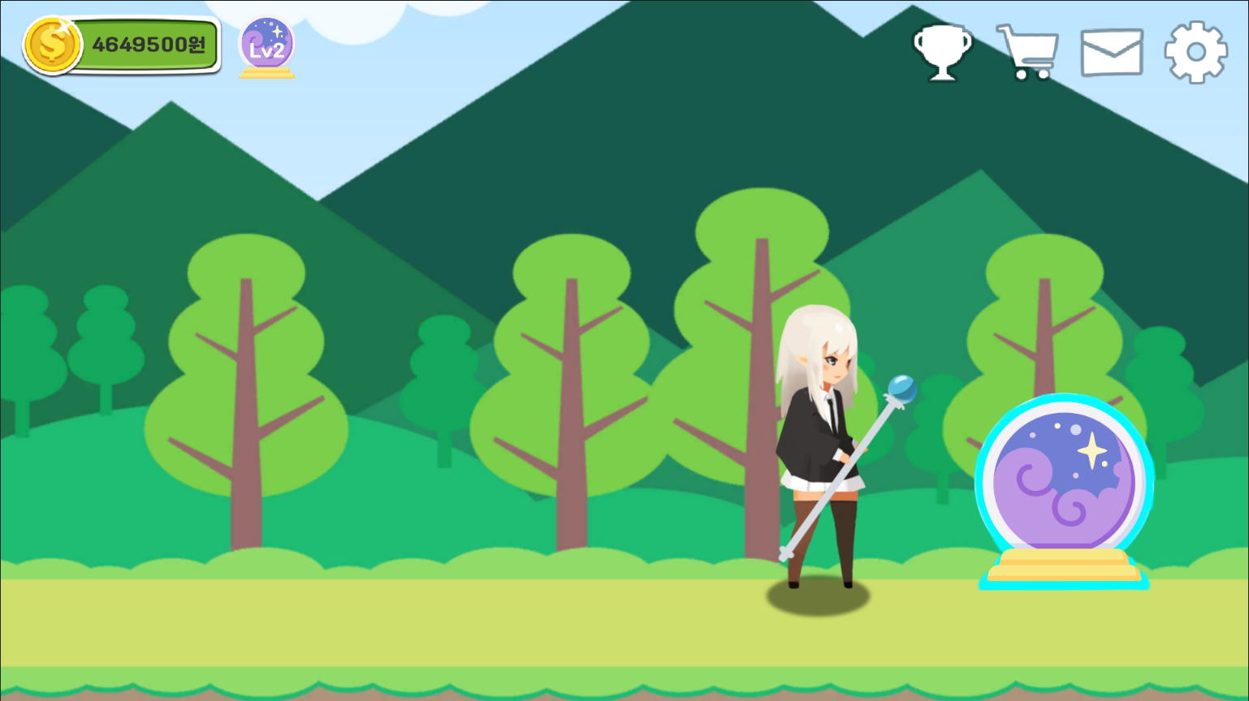
게임 진행
Monster
Written by
MIN JU (2022/04/12)
마법 볼 근처로 가면 볼에서 빛이 난다.
빛이 나는 거리까지 플레이어가 이동해야만
마법 볼을 클릭할 수 있다.

Slide 36
게임 진행
Monster
Written by
MIN JU (2022/04/12)
마법 볼을 클릭하면 씬이 변경되며
집으로 순간이동 할 수 있다.
구매했던 가구도 저장되어 있다.

Slide 37
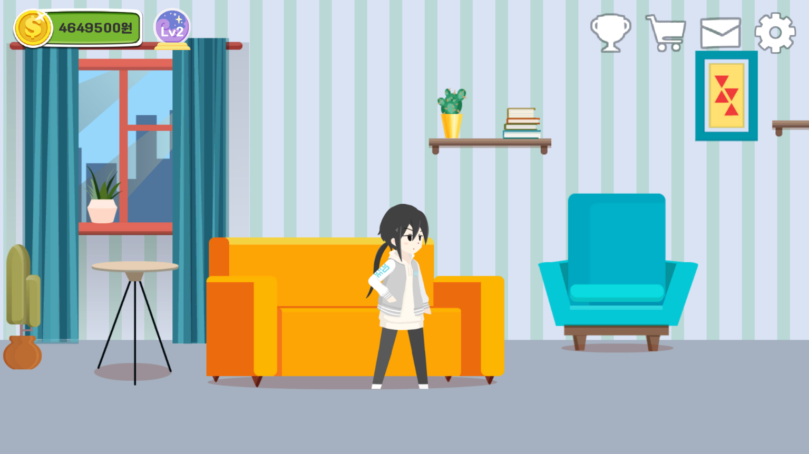
게임 진행
Home
Written by
MIN JU (2022/04/12)
마법 볼을 클릭하면 씬이 변경되며
집으로 순간이동 할 수 있다.
구매했던 가구도 저장되어 있다.

Slide 38
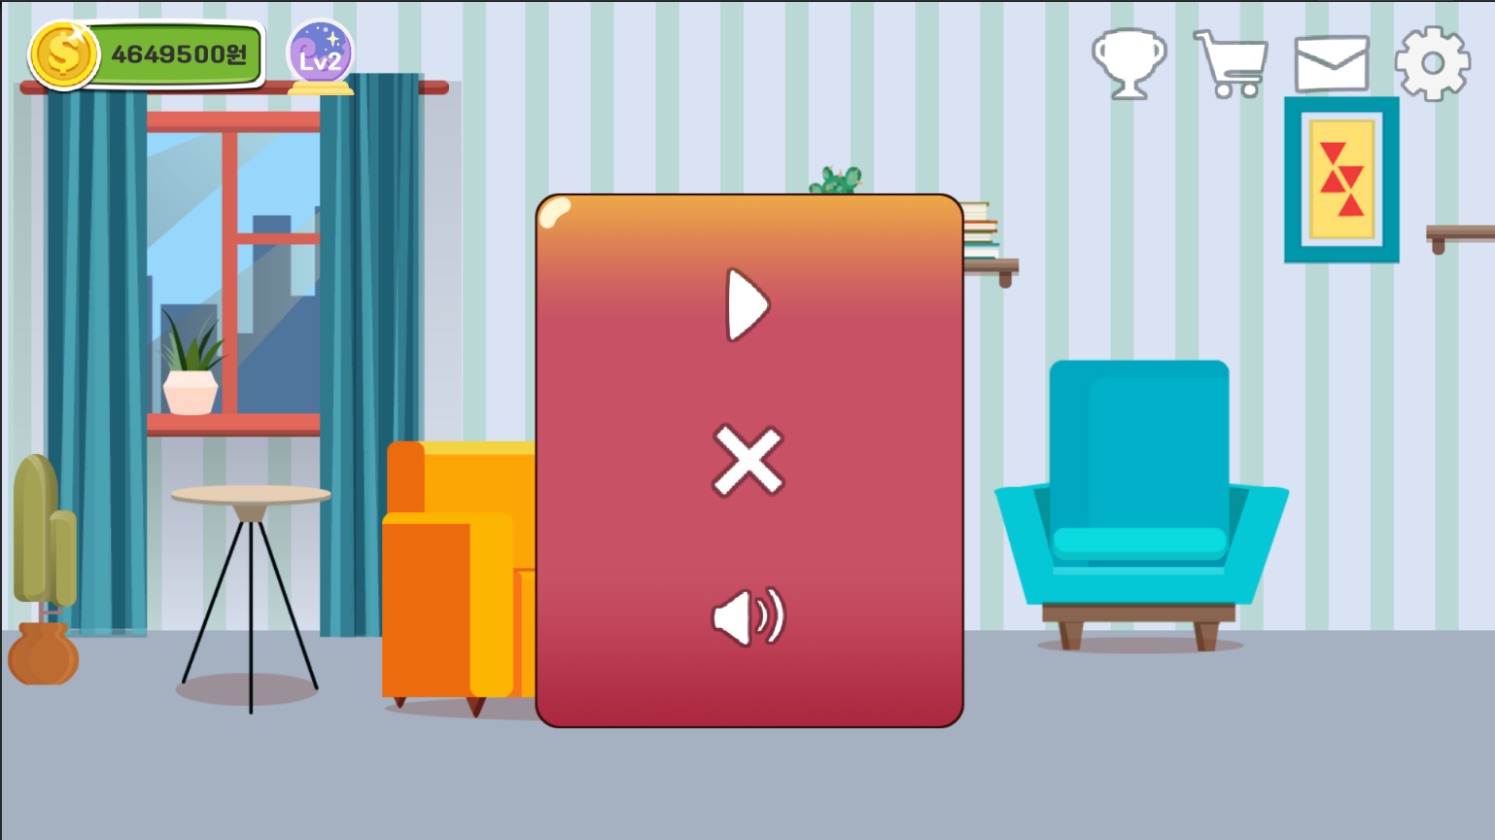
게임 진행
Home
Written by
MIN JU (2022/04/12)
설정 UI 버튼을 클릭하여
게임 일시정지, 종료를 할 수 있다.

Slide 39
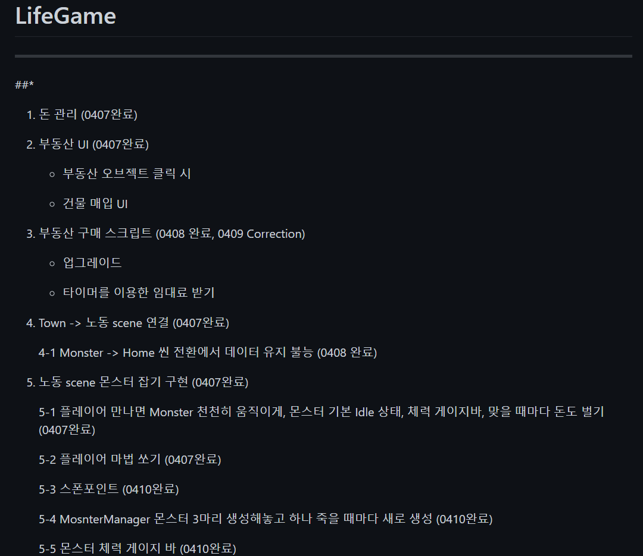
제작 과정

Slide 40
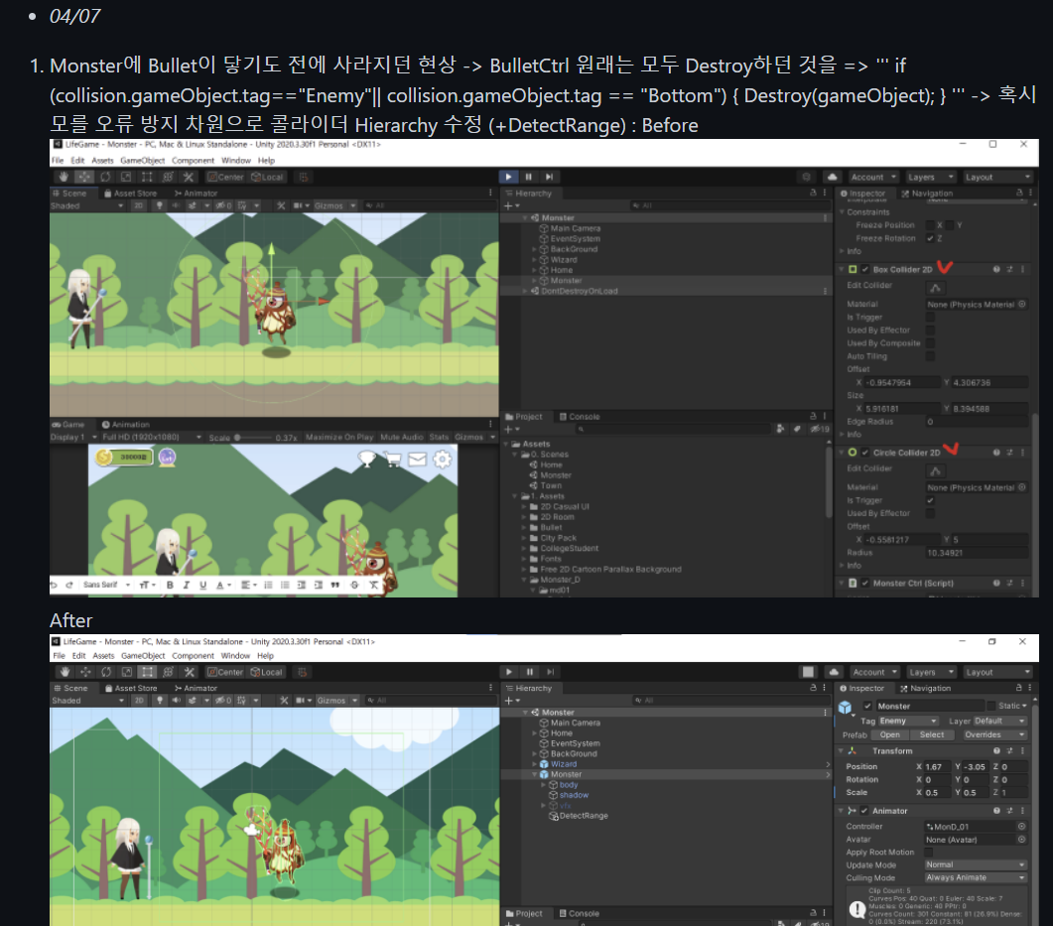
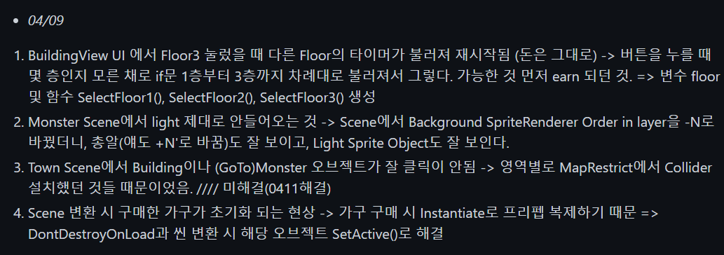
오류 해결 기록

